Slide 1
Нечеткая логика
Нейронные сети
Генетические алгоритмы
Экспертные системы
Нейро-нечеткие системы
Эволюционные нейронные сети
Нечеткие экспертные системы
Нейро-экспертные системы

Slide 2
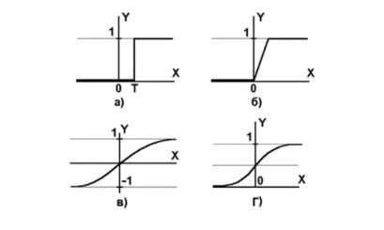

Slide 3
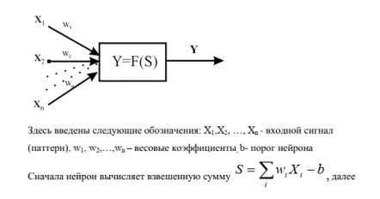

Slide 4
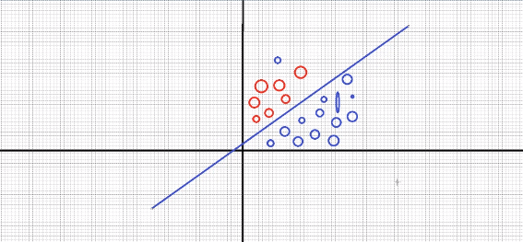
Разбиение на классы идет при изменение весовых коэффициентов wij . И это меняет

